Slide 1
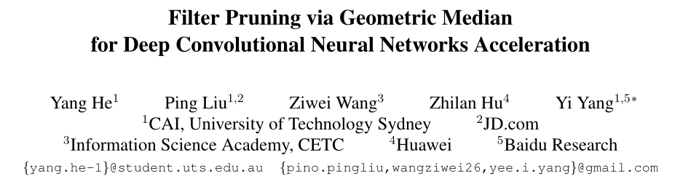
Notes:
计算几何中值，几何中值附近的卷积核可以用其他卷积核表示，与以前的方法不同，FPGM通过剪枝冗余卷积核来压缩CNN模型，而不是那些“相对不重要”的过滤器。

Slide 2
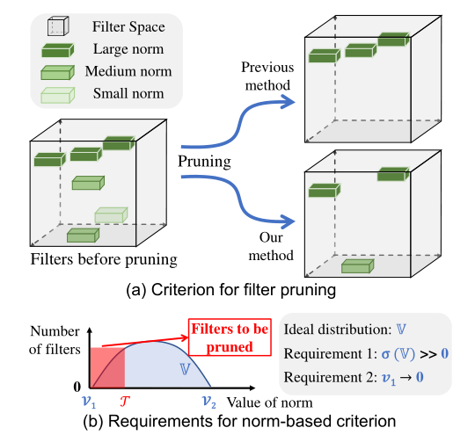
Notes:
图a，右上方剪掉范数小于某个阈值的卷积核

Slide 3
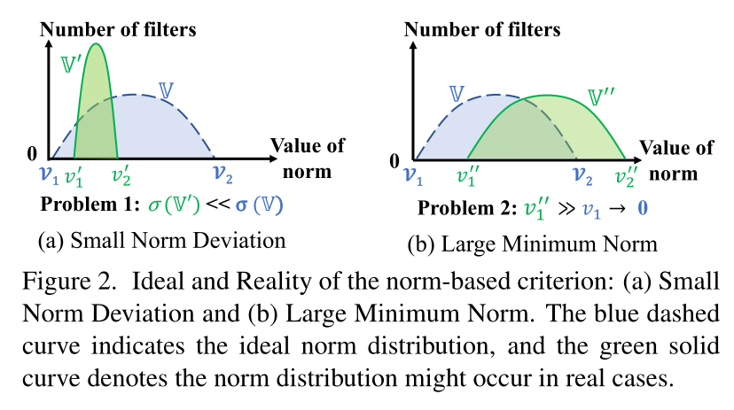
Analysis of Norm-based Criterion

Slide 4
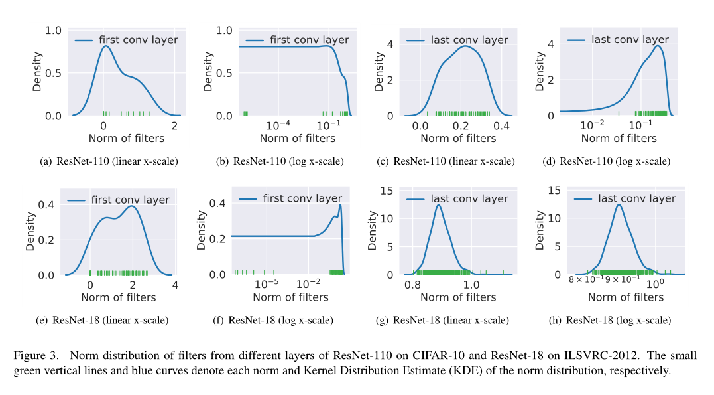
Norm Statistics in Real Scenarios
Notes:
绿色为范数值，蓝色为密度估计。
范数方差小：B,集中在10-6附近、c区间跨度0.3 g0.8-1.0之间 寻找合适的阈值分割困难
最小范数大：g最小0.8比e大部分要大，图c只有一个卷积核范数接近零，按照范数的准则是不那么重要的卷积核，但可能也对网络做出了重要贡献

Slide 5



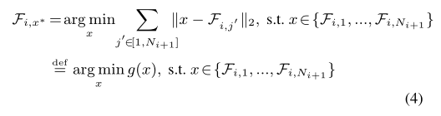
Filter Pruning via Geometric Median
geometric median:
卷积核的几何中位数：
最靠近几何中位数的卷积核：
Notes:
公式3：fi,j∗可以由同一层中的其他卷积核表示

Slide 6
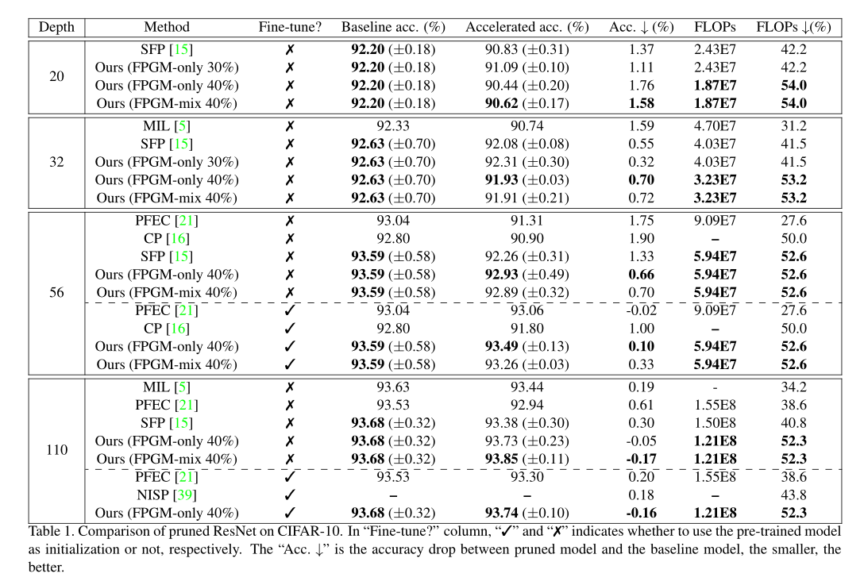

Slide 7
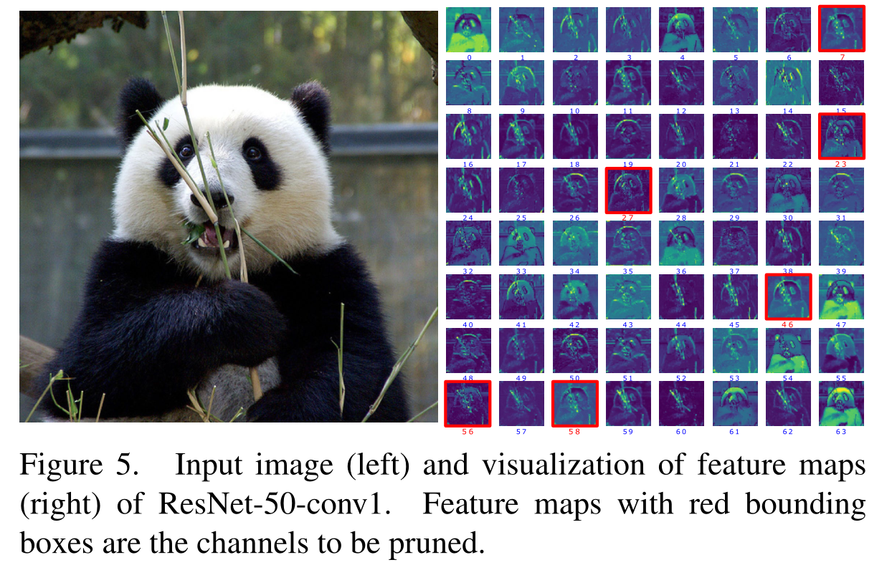
Notes:
可以用包含竹子轮廓的剩余特征图(5，12，16，18，22等)和包含熊猫轮廓的(0，4，33，34，47等)来代替。

